Slide 1

PHỤC HỒI VÀ CHỊU LỖI
ThS. LÊ NGỌC BẢO
HỌC ViỆN CÔNG NGHỆ BƯU CHÍNH ViỄN THÔNG CƠ SỎ TPHCM

Slide 2
Độ tin tưởng - dependability
Availability (độ sẵn có): xác xuất hệ thống hoạt động đúng tại một thời điểm bất kì và sẵn sàng thực hiện các chức năng của mình.
  ví dụ availability 99,999% có nghĩa là hệ thống sẽ hoạt động đúng trong 99,999% thời gian.
Reliability (độ tin cậy): năng lực của hệ thống trong việc chạy liên tục mà không gặp sự cố.
  Lưu ý rằng reliability không giống availability.
Safety (độ an toàn): khi một hệ thống (tạm thời) không thể chạy đúng, không có hậu quả gì nghiêm trọng xảy ra. Ví dụ bộ phận điều khiển một nhà máy điện hạt nhân đòi hỏi mức độ an toàn cao
Maintainability (khả năng bảo trì): một hệ thống trục trặc có thể sửa chữa dễ dàng đến đâu. Điều này đặc biệt hữu ích nếu muốn có sự hồi phục tự động sau sự cố. Và nó cũng dẫn đến availability cao.

Slide 3
Các mô hình chịu lỗi
Xét về tần suất, chia thành ba loại sau:
Lỗi nhất thời: Là loại lỗi xảy ra một lần sau đó không xuất hiện lại.
Lỗi lặp: Là loại lỗi mà chúng xuất hiện nhiều lần. Lỗi này thường gây ra các hậu quả nghiêm trọng vì chúng rất khó xác định được.
Lỗi lâu dài: lỗi vẫn tồn tại ngay cả khi thành phần gây lỗi đó đã được sửa chữa.
Xét về mức độ, lỗi được phân thành năm loại sau:
Máy chủ bị lỗi nghiêm trọng : Máy chủ có thể bị treo và dừng mọi hoạt động cung cấp dịch vụ, cách duy nhất để giải quyết vấn đề này là khởi động lại.
Máy chủ xử lý lỗi: Máy chủ không nhận được yêu cầu từ máy trạm, nhận được yêu cầu nhưng không thể trả lời hoặc không thể trả về kết quả xử lý cho máy trạm. Trong trường hợp này, thường thường đó là các lỗi mạng.
Lỗi thời gian: Máy chủ không đáp ứng được thời gian xử lý yêu cầu.
Lỗi trả kết quả xử lý: Thông tin trả về của máy chủ không chính xác.
Lỗi bất thường: Máy chủ trả về các giá trị không mong muốn và những giá trị đó chưa từng xảy ra. Việc xác định nguyên nhân và biện pháp xử lý các lỗi này rất khó.

Slide 4
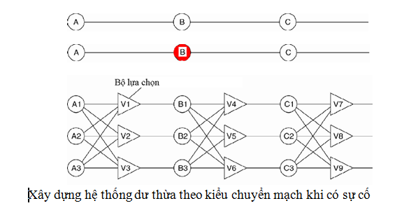
Che dấu lỗi bằng biện pháp dư thừa
Kỹ thuật dư thừa theo kiểu chuyển mạch. Bình thường hệ thống chỉ bao gồm 3 thành phần chính A, B, C. Để đảm bảo khả năng chịu lỗi, chúng ta thêm các thành phần tương ứng với A, B, C và duy trì ở trạng thái dự phòng. Khi có lỗi xảy ra, hệ thống sẽ tự động chuyển đến một trong các thành phần dư thừa tương ứng, sau khi khắc phục xong lỗi, hệ thống sẽ chuyển về xử lý trên các thành phần chính của hệ thống.

Slide 5
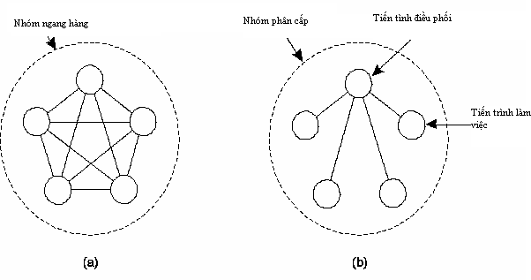
Tiến trình bền bỉ
Tính năng chịu lỗi trong hệ thống phân tán là việc phòng chống và khắc phục lỗi. Vớiphương pháp dư thừa vật lý khá tốn kém, Một số giải pháp mềm để giải quyết vấn đề lỗi trong các hệ thống phân tán
      Những vấn đề thiết kế
Giải pháp chính trong việc chống lỗi là tổ chức một số tiến trình giống nhau thành các nhóm xử lý. Khi có thông điệp được gửi tới thì tất cả các thành viên trong nhóm đều nhận được thông điệp đó. Một tiến trình có thể là thành viên của một số nhóm khác nhau.

Slide 6
Tiến trình bền bỉ
      Che giấu lỗi và nhân bản
Việc che giấu lỗi tập trung vào trường hợp có tiến trình bị lỗi. Tuy nhiên trước hết cần phải xem xét các trường hợp lỗi truyền tin. Sử dụng nhóm tiến trình cũng là một trong các biện pháp che giấu lỗi, nhóm các tiến trình giống nhau sẽ che giấu một tiến trình nào đó bị lỗi. Nhân bản một tiến trình sau đó gộp chúng thành một nhóm, có hai phương pháp nhân bản: giao thức dựa trên thành phần chính (primary-based protocol) và giao thức dựa trên ghi nhân bản (replicated-write protocol).
Trong phương pháp che giấu lỗi dựa trên thành phần chính, các tiến trình trong nhóm tổ chức theo mô hình phân cấp. Một tiến trình đóng vai trò tiến trình chính có nhiệm vụ điều phối tất cả các thao tác ghi. Nếu tiến trình chính của nhóm dừng hoạt động thì các tiến trình sao lưu sẽ thực hiện giải thuật bầu chọn để lựa chọn tiến trình chính mới. Nếu dựa trên ghi nhân bản thì các tiến trình trong nhóm tổ chức theo mô hình nhóm ngang hàng, vấn đề nằm ở câu hỏi cần nhân bản với số lượng là bao nhiêu.

Slide 7
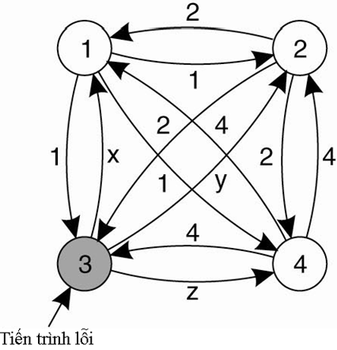
Tiến trình bền bỉ
      Thỏa thuận trong các hệ thống lỗi
Giả sử hệ thống gồm N tiến trình, mỗi tiến trình i cung cấp giá trị Vi cho các tiến trình khác, mục tiêu cần đạt trong thỏa thuận lỗi sẽ được thực hiện bằng cách cho phép mỗi tiến trình xây dựng vector V[N] với V[i]=Vi nếu tiến trình i không lỗi và V[i] không xác định nếu tiến trình i bị lỗi. Quá trình thỏa thuận sẽ được thực hiện theo bốn bước :
Bước 1: Mỗi tiến trình i không lỗi gửi giá trị Vi cho các tiến trình khác, tiến trình lỗi gửi giá trị bất kỳ
Bước 2: Kết quả nhận được từ bước 1 sẽ tập hợp lại thành vector
Bước 3: Mỗi tiến trình gửi Vector bước 2 cho các tiến trình khác
Bước 4: Mỗi tiến trình kiểm tra phần tử thứ I trong các Vector nhận được ở bước 3, nếu kết quả kiểm tra chiếm đa số thì đặt giá trị vào Vector kết quả thỏa thuận, nếu không thì đặt giá trị UNKNOWN.

Slide 8
Tiến trình bền bỉ
      Phát hiện lỗi
Phát hiện lỗi là một trong những tính năng quan trọng hàng đầu trong khả năng chịu lỗi của hệ thống phân tán, nó đảm bảo khả năng phát hiện kịp thời những thành phần bị lỗi (hoặc có khả năng gây ra lỗi), từ đó thông báo đến các thành phần khác có liên quan hoặc thông báo cho người quản trị hệ thống. Việc phát hiện lỗi có thể dựa trên các thông tin trạng thái, ngưỡng tới hạn hoặc các tiến trình sử dụng kỹ thuật trí tuệ nhân tạo, khi có lỗi xảy ra cần phải thực hiện các thao tác trong qui trình sửa lỗi.
Chỉ cần tối thiểu hai cơ chế để phát hiện lỗi: Chủ động gửi thông điệp hỏi “IS ALIVE” hoặc thụ động nhận thông điệp đó từ tiến tình khác, trong thực tế thường dùng cơ chế thứ nhất (PING). Mỗi nút cần thường xuyên trao đổi thông tin với các nút có liên quan. Phải phân biệt được lỗi mạng hay lỗi trên mỗi nút mạng, bất kỳ thành viên nào phát hiện được lỗi lỗi thì phải thông báo tới các nút có liên quan.

Slide 9
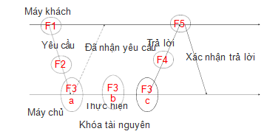
Truyền thông khách chủ tin cậy
      Truyền thông điểm – điểm
Trong hệ phân tán, truyền tin điểm - điểm tin cậy được thiết lập bằng cách sử dụng các giao thức truyền tin có liên kết như TCP. Giao thức TCP che giấu được lỗi bỏ sót bằng cách dùng cơ chế thông báo số tuần tự của đoạn tin và thực hiện truyền lại. TCP không khắc phục được treo hệ thống. Khi hệ thống bị treo thì liên kết nối TCP sẽ bị hủy bỏ. Cách duy nhất để che giấu lỗi đó là hệ thống phải có khả năng tự động tạo một liên kết mới.
      Các tình huống lỗi trong gọi thủ tục từ xa
Quá trình gọi thủ tục từ xa bao gồm nhiều công đoạn và có thể xảy ra các lỗi sau:

Slide 10
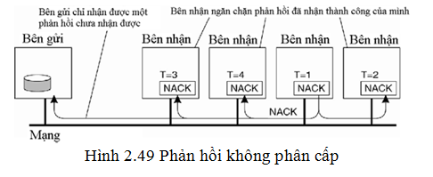
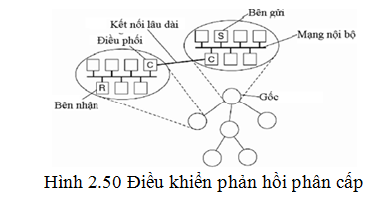
Truyền tin nhóm tin cậy

Slide 11
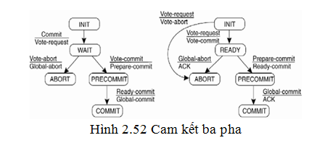
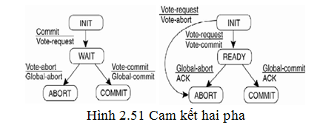
Cam kết phân tán
Yêu cầu quan trọng là phải đảm bảo tính nguyên tử (ACP – Atomic Commit Protocol), nghĩa là giao tác phải được thực thi thành công trên tất cả các thành viên trong nhóm hoặc không có một thành viên nào được thực thi.
Mô hình thiết lập cam kết phải là mô hình phân cấp và tiến trình điều phối đảm nhận nhiệm vụ cam kết. Trong cam kết một pha, tiến trình điều phối thông báo với tất cả các thành viên còn lại hoặc là thực hiện hoặc là hủy một thao tác nào đó. Nếu thành viên nào đó không thực hiện được cũng không thể báo lại cho tiến trình điều phối biết. Do đó người ta đưa mô hình mới đó là cam kết hai pha và cam kết ba pha.

Slide 12
Failure Recovery – Khắc phục sự cố
Khôi phục từ một trạng thái sai
tới một trạng thái không có lỗi
Vấn đề:
  Tái chiếm tài nguyên: khóa, bộ nhớ đệm giữ tại các nút khác
  Tính nhất quán: Lùi các thao tác đang thực hiện dở dang trước khi khởi động lại
  Hiệu quả: tránh khởi động lại toàn bộ hệ thống

Slide 13
Khắc phục tiến và khắc phục lùi
Khắc phục tiến – forward recovery
  Sửa lỗi mà không quay về một trạng thái cũ
  Xóa lỗi khỏi trạng thái hiện tại
  Không thực hiện lại các tính toán
  Đôi khi bất khả thi
Khắc phục lùi – backward recovery
  Sửa lỗi bằng cách quay về một trạng thái cũ đúng
  Ví dụ: gửi lại một gói tin bị mất
  Thực hiện lại các tính toán
  Lỗi có thể tái xuất
  Có thể có những thành phần không thể khôi phục

Slide 14
Khắc phục lùi
Cách tiếp cận tổng quát:
  Khôi phục tiến trình về điểm khôi phục – recovery point
  Khôi phục hệ thống bằng cách khôi phục tất cả các tiến trình active
Các cách tiếp cận cụ thể:
Operation-based recovery – khôi phục theo thao tác
  Ghi nhật trình (log) tất cả các thao tác
  Khôi phục về điểm khôi phục bằng cách lùi các thay đổi
State-based recovery – khôi phục theo trạng thái:
  Lưu trạng thái đầy đủ tại các điểm kiểm soát – checkpoint
  Khôi phục tiến trình từ checkpoint.
Nhật trình hoặc các checkpoint được ghi tại nơi lưu trữ bền vững

Slide 15
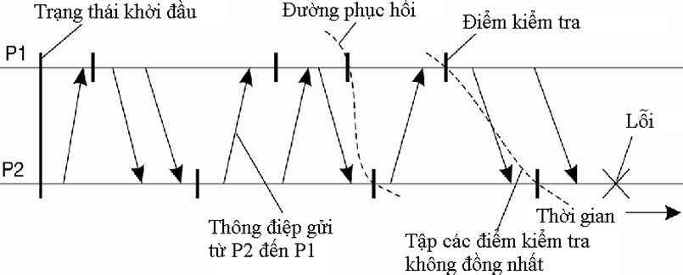
Khắc phục lùi - Khôi phục theo trạng thái

